Slide 1
Integración de Regiones vía Monte Carlo con R.

Slide 2
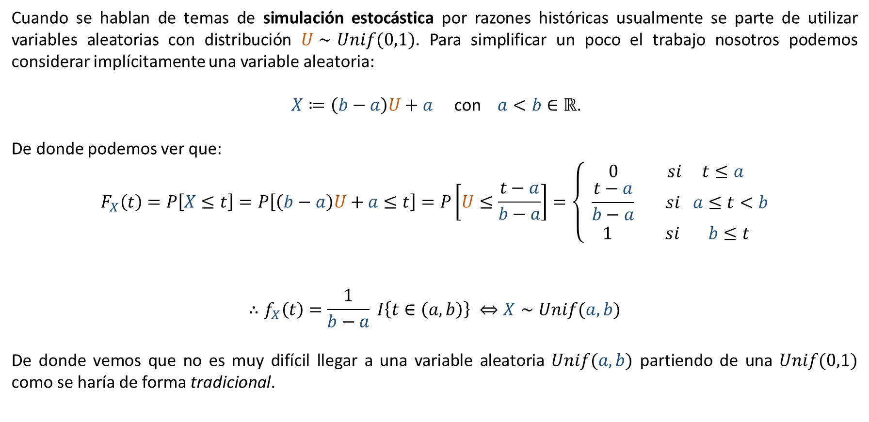
Cuando se hablan de temas de simulación estocástica por razones históricas usualmente se parte de utilizar variables aleatorias con distribución $U∼Unif(0,1)$. Para simplificar un poco el trabajo nosotros podemos considerar implícitamente una variable aleatoria:
$X≔\left(b−a\right)U+a$ con $a<b∈ℝ$.
De donde podemos ver que:
$$F_{X}\left(t\right)=P\left[X≤t\right]=P\left[\left(b−a\right)U+a≤t\right]=P\left[U≤\frac{t−a}{b−a}\right]=\left\{\begin{aligned}0 si t≤a \\ \frac{t−a}{b−a} si a≤t<b \\ 1 si b≤t\end{aligned}\right.$$
$$∴f_{X}\left(t\right)=\frac{1}{b−a} I\left\{t∈\left(a,b\right)\right\} ⇔X∼Unif(a,b)$$
De donde vemos que no es muy difícil llegar a una variable aleatoria $Unif(a,b)$ partiendo de una $Unif(0,1)$ como se haría de forma tradicional.

Slide 3
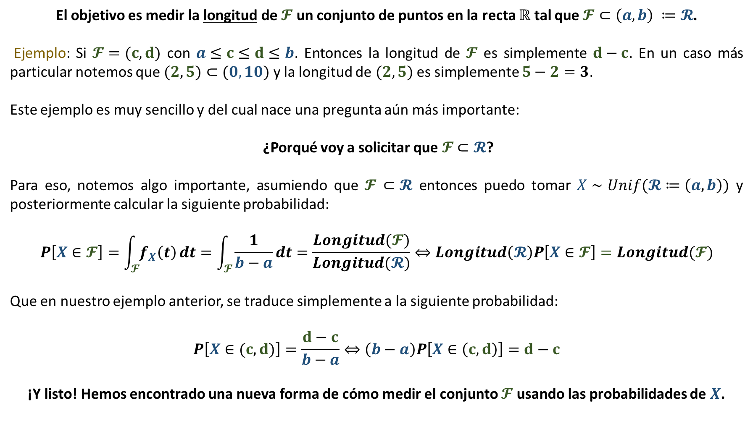
El objetivo es medir la longitud de $𝓕$ un conjunto de puntos en la recta $ℝ$ tal que $𝓕⊂\left(a,b\right) ≔𝓡$.
Ejemplo: Si $𝓕=(c,d)$ con $a≤c≤d≤b$. Entonces la longitud de $𝓕$ es simplemente $d−c$. En un caso más particular notemos que $(2,5)⊂(0,10)$ y la longitud de $(2,5)$ es simplemente $5−2=3$.
Este ejemplo es muy sencillo y del cual nace una pregunta aún más importante:
¿Porqué voy a solicitar que $𝓕$ $⊂𝓡$?
Para eso, notemos algo importante, asumiendo que $𝓕$ $⊂𝓡$ entonces puedo tomar $X∼Unif(𝓡≔\left(a,b\right))$ y posteriormente calcular la siguiente probabilidad:
$$P\left[X∈𝓕\right]=\int_{𝓕}^{ }{f_{X}\left(t\right)}dt=\int_{𝓕}^{ }{\frac{1}{b−a}}dt=\frac{Longitud(𝓕)}{Longitud(𝓡)}⇔Longitud\left(𝓡\right)P\left[X∈𝓕\right]=Longitud(𝓕)$$
Que en nuestro ejemplo anterior, se traduce simplemente a la siguiente probabilidad:
$$P\left[X∈(c,d)\right]=\frac{d−c}{b−a}⇔\left(b−a\right)P\left[X∈\left(c,d\right)\right]=d−c$$
¡Y listo! Hemos encontrado una nueva forma de cómo medir el conjunto $𝓕$ usando las probabilidades de $X$.

Slide 4
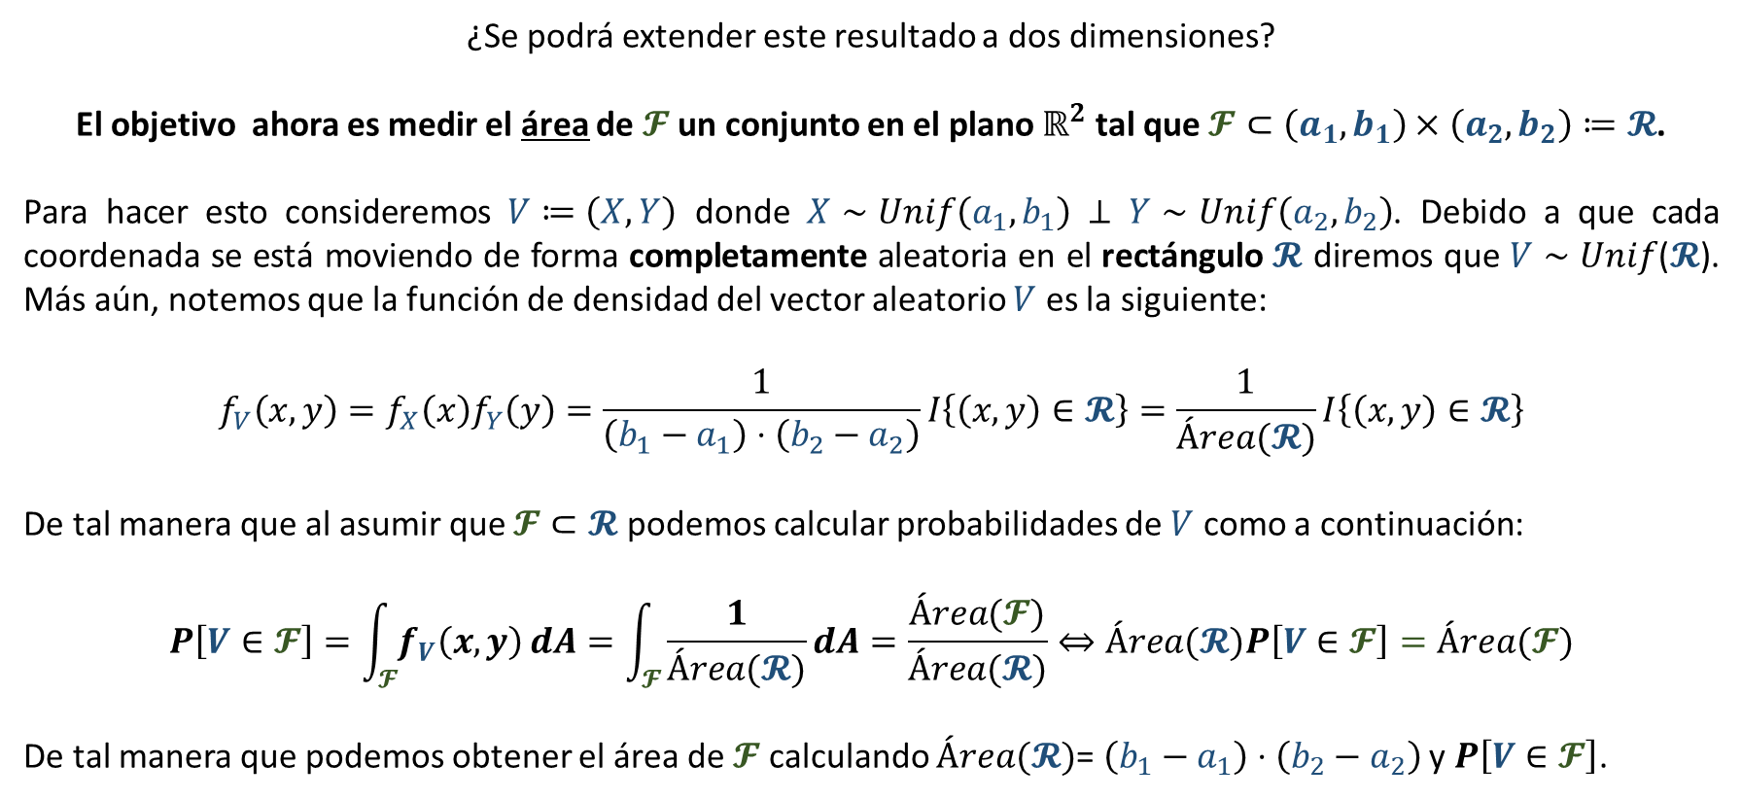
¿Se podrá extender este resultado a dos dimensiones?
El objetivo ahora es medir el área de $𝓕$ un conjunto en el plano $ℝ^{2}$ tal que $𝓕⊂\left(a_{1},b_{1}\right)×\left(a_{2},b_{2}\right)≔𝓡$.
Para hacer esto consideremos $V≔\left(X,Y\right)$ donde $X∼Unif\left(a_{1},b_{1}\right)$ $⊥$ $Y∼Unif\left(a_{2},b_{2}\right)$. Debido a que cada coordenada se está moviendo de forma completamente aleatoria en el rectángulo $𝓡$ diremos que $V$ $∼Unif$($𝓡$). Más aún, notemos que la función de densidad del vector aleatorio $V$ es la siguiente:
$$f_{V}\left(x,y\right)=f_{X}\left(x\right)f_{Y}\left(y\right)=\frac{1}{\left(b_{1}−a_{1}\right)⋅\left(b_{2}−a_{2}\right)}I\left\{\left(x,y\right)∈𝓡\right\}=\frac{1}{Área(𝓡)}I\left\{\left(x,y\right)∈𝓡\right\}$$
De tal manera que al asumir que $𝓕⊂𝓡$ podemos calcular probabilidades de $V$ como a continuación:
$$P\left[V∈𝓕\right]=\int_{𝓕}^{ }{f_{V}\left(x,y\right)}dA=\int_{𝓕}^{ }{\frac{1}{Área(𝓡)}}dA=\frac{Área(𝓕)}{Área(𝓡)}⇔Área(𝓡)P\left[V∈𝓕\right]=Área(𝓕)$$
De tal manera que podemos obtener el área de $𝓕$ calculando $Área(𝓡)$= $\left(b_{1}−a_{1}\right)⋅\left(b_{2}−a_{2}\right)$ y $P\left[V∈𝓕\right]$.

Slide 5



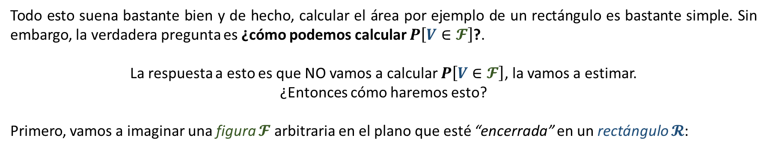



Todo esto suena bastante bien y de hecho, calcular el área por ejemplo de un rectángulo es bastante simple. Sin embargo, la verdadera pregunta es ¿cómo podemos calcular $P\left[V∈𝓕\right]$?.
La respuesta a esto es que NO vamos a calcular $P\left[V∈𝓕\right]$, la vamos a estimar.
¿Entonces cómo haremos esto?
Primero, vamos a imaginar una figura $𝓕$ arbitraria en el plano que esté “encerrada” en un rectángulo $𝓡$:
$$b_{2}$$
$$𝓕$$
$$𝓡$$
$$a_{2}$$
$$a_{1}$$
$$b_{1}$$

Slide 6





















Ahora, similar a cuando arrojamos dardos lanzaremos en todo el rectángulo $𝓡$ observaciones de la variable aleatoria $V$. Estas deberían verse de la siguiente manera:
$$b_{2}$$
$$×$$
$$×$$
$$×$$
$$𝓕$$
$$×$$
$$×$$
$$×$$
$$×$$
$$×$$
$$×$$
$$×$$
$$×$$
$$×$$
$$×$$
$$×$$
$$×$$
$$𝓡$$
$$a_{2}$$
$$a_{1}$$
$$b_{1}$$

Slide 7




Luego, observemos del total de dardos (ensayos) cuántos caen dentro de la figura $𝓕$ a esta cantidad la podemos pensar como el número de éxitos.
$$b_{2}$$
$$×$$
$$×$$
$$×$$
$$𝓕$$
$$×$$
$$×$$
$$×$$
$$×$$
$$×$$
$$×$$
$$×$$
$$×$$
$$×$$
$$×$$
$$×$$
$$×$$
$$𝓡$$
$$a_{2}$$
$$a_{1}$$
$$b_{1}$$

Slide 8
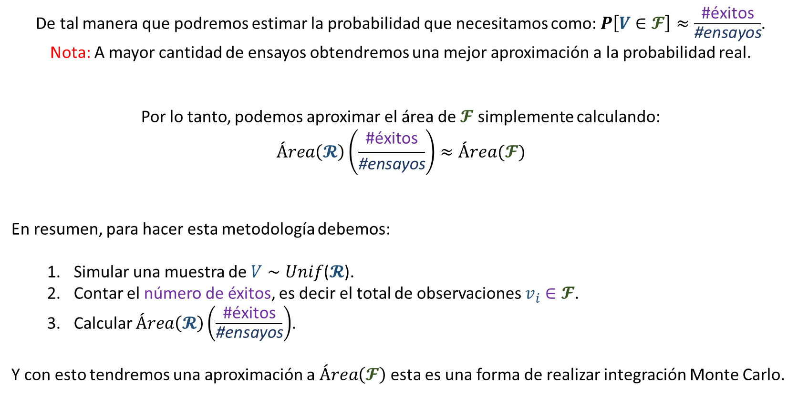
De tal manera que podremos estimar la probabilidad que necesitamos como: $P\left[V∈𝓕\right]≈\frac{\text{\#é}\text{xitos}}{\text{\#}\text{ensayos}}$.
Nota: A mayor cantidad de ensayos obtendremos una mejor aproximación a la probabilidad real.
Por lo tanto, podemos aproximar el área de $𝓕$ simplemente calculando:
$$Área\left(𝓡\right)\left(\frac{\text{\#é}\text{xitos}}{\text{\#}\text{ensayos}}\right)≈Área(𝓕)$$
En resumen, para hacer esta metodología debemos:
Simular una muestra de $V∼Unif$($𝓡$).
Contar el número de éxitos, es decir el total de observaciones $v_{i}∈𝓕$.
Calcular $Área\left(𝓡\right)\left(\frac{\text{\#é}\text{xitos}}{\text{\#}\text{ensayos}}\right)$.
Y con esto tendremos una aproximación a $Área\left(𝓕\right)$ esta es una forma de realizar integración Monte Carlo.

Slide 9

Hagamos cálculos con…

Slide 10
Hemos respondido esta pregunta con una metodología que implementamos en R. Pero con toda respuesta nacen grandes preguntas:
¿Se puede extender lo que vimos a más dimensiones?
¿Existen más formas de integrar con la metodología Monte Carlo?
¿Se puede integrar una función vía Monte Carlo?
¿Se pueden implementar estas metodologías computacionalmente?
¿Podríamos usar como base otro tipo de variables aleatorias que no sean uniformes?
La respuesta corta a todas estas y más preguntas es sí. Pero si quieres hablar más de eso, nos vemos en otro video.
Suscríbete, activa las notificaciones, dale manita arriba y déjanos tus dudas en los comentarios. Esto nos ayudará a hacer más y mejores videos para ti y para la comunidad. Muchas gracias.

